Slide 1
#06
쇼와시대
문화

Slide 2

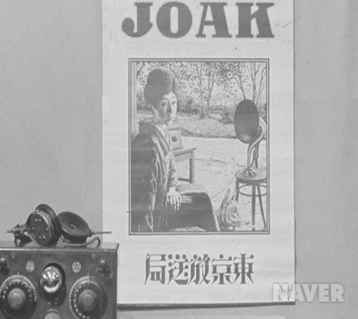
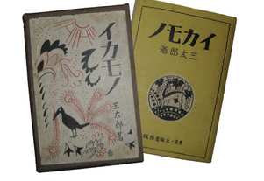
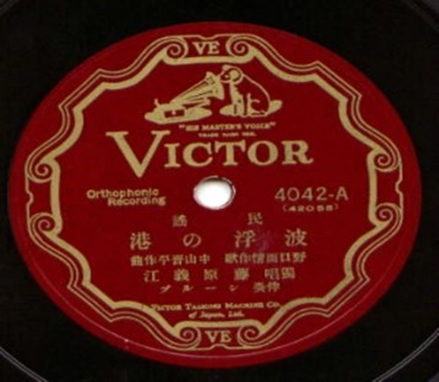
Part 1 문화 활동의 발전
라디오 방송의 시작
하부노미나토
엔폰

Slide 3

라디오 방송과 미디어
라디오 방송 청취하는 입구급증 → 정부는 라디오 방송을 통제
라디오는 도시와 농촌의 문화적 격차를 축소시키는데 중요한 역할

Slide 4
출판 활동
출판활동이 보다 본격화되어 출판물의 대량생산과 대량소비가 이루어짐
주간지를 비롯한 종합잡지가 급속하게 발전
1926년 문학전집 등을 한권에 1엔으로 파는 엔폰을 판매하기 시작, 이와나미 문고가 등장
엔폰

Slide 5
영화, 음악
영화 관객수 증가 → 외국을 인식하는데 큰 영향
레코드가 대량으로 팔리기 시작,가요곡이 전국으로 유행
하부노미나토는 10만장을 돌파, 1931년에 팔린 레코드는 1600만장이 넘음.
하부노미나토(波浮の港)

Slide 6
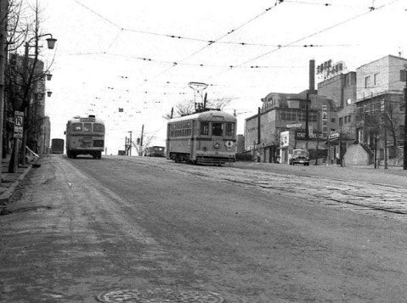
교통과 주택
도시화가 급진전되면서 주택지역이 도시 근교까지 확대, 새로운 교통 수단으로 통근용 전차와 노선버스 발달
서구화된 주택, 소위 문화주택이 보급되어 중간계층의 인기를 얻음.

Slide 7
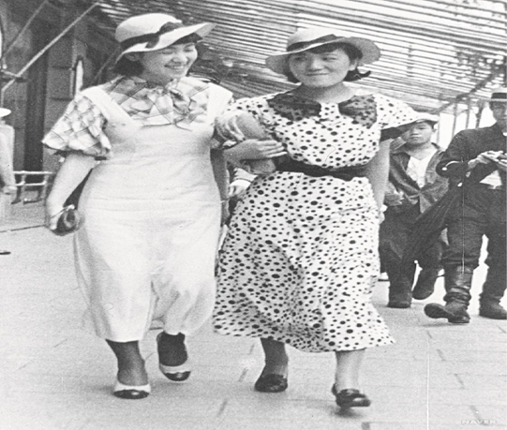
소비 공간과 유행
새로운 소비의 중심으로서 백화점이 미스코시 백화점을 필두로 설립.
양장을 하고 거리를 활보하는 젊은이를 가리키는 모보, 모가라 라는 유행어도 등장.

Slide 8

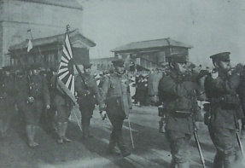
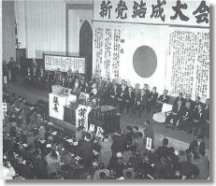
Part 2 군대, 정치
군대
정치

Slide 9

군대 , 정치
군대
원칙으로 일본 국민의 모든 남성에게 병역의 의무를 부과하는 병역법이 실시 1927년 4월 공포되어 같은 해 12월 실행됨 제 2차 세계대전의 패전으로 일본군이 자동으로 해체되며 징병제 폐지
정치
1928년 처음으로 25세 이상 남자라면 누구나 참여하는 보통선거가 실시되면서 본격적인 정당 정부의 시대로 들어섬

